Slide 1

智能推荐系统 薛 峰

Slide 2
第二章 电商生产环境下的推荐系统

Slide 3
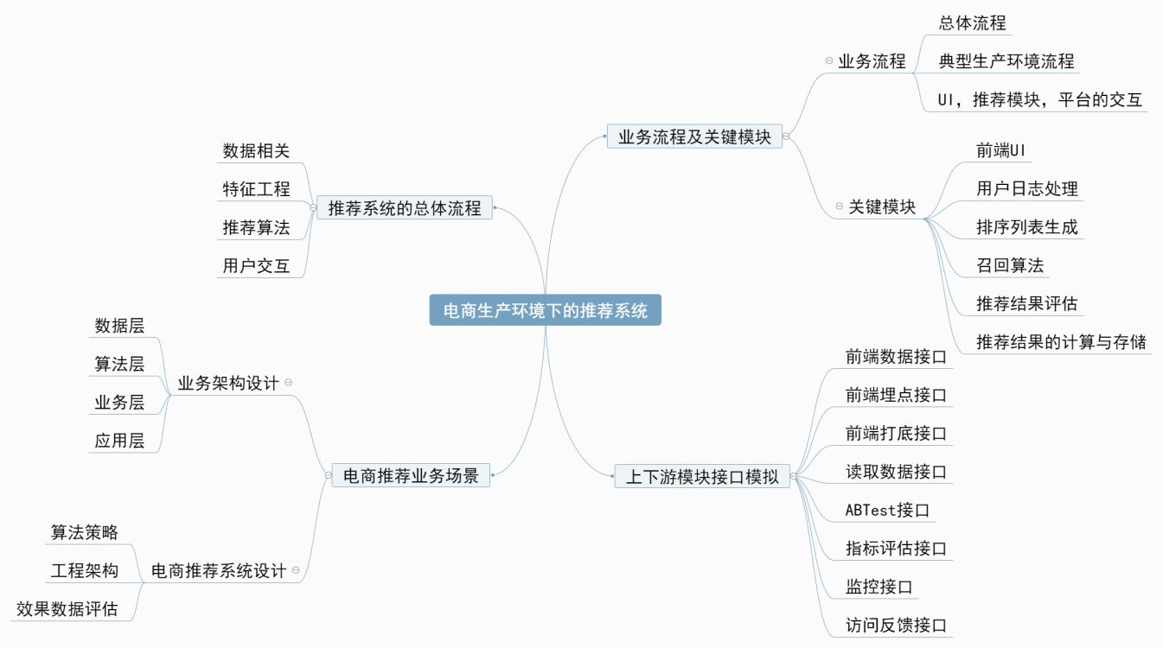
本章学习导图
选取电商环境里，学习推荐系统的流程、业务场景、关键模块，以及相互之间的接口关系描述。

Slide 4
本章目录

Slide 5
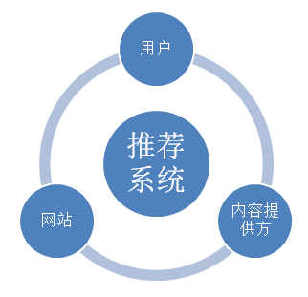
1.1推荐系统的总体流程概览
从本质来看：猜你喜欢——推荐系统就是在不清楚用户具体需求的情况下，为用户对海量的数据信息进行筛选，将用户可能感兴趣的信息呈现给他的技术手段。
从实现原理来看，推荐系统主要是根据用户信息(地域、年龄、性别、职业等)，物品信息(价格，产地等)，以及用户对物品的历史交互记录(购买，点击，收藏等)，然后利用机器学习技术构建用户兴趣模型，为用户筛选信息并提供精准的个性化推荐。

Slide 6
2.1推荐系统的总体流程概览
在生产环境下，一套完善的推荐系统要涉及到众多繁杂的业务流程、核心模块。
本章，我们将针对以上流程，分别介绍各个模块。
数据相关
特征工程
推荐算法
推荐结果
提供Web服务

Slide 7
2.1.1数据相关模块
数据收集
推荐模型的构建需要收集很多数据，包括：用户信息、物品信息、用户对物品的历史交互数据。
推荐算法是典型的机器学习算法，再好的推荐算法也需要收集到足够的数据来训练其模型；数据收集模块是整个推荐系统的基础和关键部分。
中间也有很多技巧性的工程实践，比如：1）页面前端埋点、2）用户日志报告等；
数据处理
原始的数据（raw data）很多是非结构化的，甚至会含有脏数据。
数据处理模块：从收集到的原始数据中提取关键结构化信息(拿电商行业来说，用户的购买历史、收藏记录、点击历史、浏览时间、物品的种类等都是关键信息)，要根据一定的规则对其进行数据清洗，保证数据的质量。
同时，要注意大数据信息的处理，当用户规模很大时，可采用HDFS、Hive、HBase等大数据存储系统来存储。

Slide 8
2.1.2特征工程模块
推荐系统可以看作是机器学习的一个应用场景，基于机器学习、特征工程的方法来学习用户的兴趣偏好，然后根据用户的偏好来进行对用户的推荐过程。这些模型训练的数据通常都被特征化表示成向量的形式，其中向量的每一个分量/维度就是一个特征。所以特征工程模块的目的：将收集和处理后的数据转换为推荐算法可以学习的特征（向量形式）。
当然，不是所有推荐算法都需要特征工程，比如：
1）基于流行度相关的热门推荐，只需要对数据做统计排序处理就可以了；
2）最常用的Item-based和User-based协同过滤推荐也只用到用户id，物品id，用户对物品的评分三个维度；
但是，像逻辑回归等CTR预估的算法则需要做特征工程（一般基于模型的推荐算法都需要特征工程）。不同类型的推荐系统的特征工程往往差别很大，需要很多技巧、行业知识、经验等。

Slide 9
2.1.3 推荐算法模块
推荐算法是整个推荐系统的核心之一，该模块的本质是基于具体的推荐系统业务，根据前面数据收集、处理、特征工程，设计相应的推荐算法，目标：可以精准建模用户的兴趣偏好，工程实现简单，可应对实际系统中的各种问题(主要是大规模数据和增量问题)。
一般涉及到：模型训练、预测两个核心操作——和其他的机器学习模型一样。

Slide 10
2.1.4 用户交互模块
大部分的推荐系统都是通过Web，或者移动应用呈现给用户，并与用户交互。其主要功能：
（1）以友好、简洁的方式将推荐结果呈现给用户，让用户获得最佳的体验，让商品获得最高的点击率、转化率。指标控制：支持高并发访问、快速响应（200-300ms）；
（2）通过UI的埋点设计，获得粒度精细的用户交互日志，为推荐算法模块提供更丰富的数据，使得推荐结果更加精准；
（3）用户交互模块：需要从推荐模块获取推荐列表，并从后台获取列表物品的详细信息。
（4）一些工程实践：前端UI打底、日志埋点设计......

Slide 11
本章目录

Slide 12

2.2.1 电商推荐业务场景——业务架构设计
推荐系统在电商场景下有着极其重要的作用。亚马逊有30%～40%的销售来自于推荐系统，其最大优势就在于个性化推荐系统。
推荐系统为电商业务的蓬勃发展带来了巨大的动力和丰厚的经济利益。该系统就好像给每个用户生成了一个个性化的线上商店，用户可以很简单的找到自己感兴趣的商品（千人千面）。

Slide 13
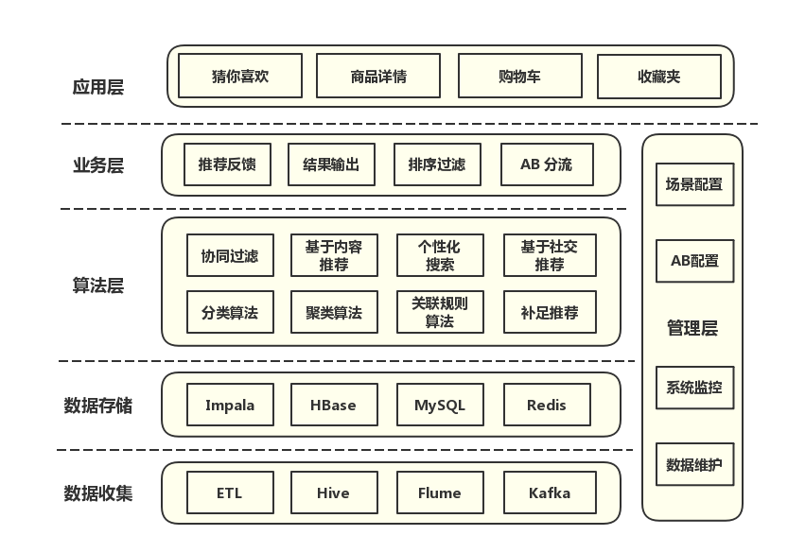
2.2.1 电商推荐业务场景——业务架构设计
我们将以电商业务为主题，详细介绍推荐系统的架构设计，分为：数据层（数据收集和数据参存储），算法层，业务层，应用层。
基于电商平台产生的数据（各类业务数据、用户交互历史数据），采用相关策略对数据进行挖掘分析，并根据具体的推荐算法计算推荐列表，最终将推荐结果应用于各类推荐场景（购物车、猜你喜欢、收藏夹等）。

Slide 14
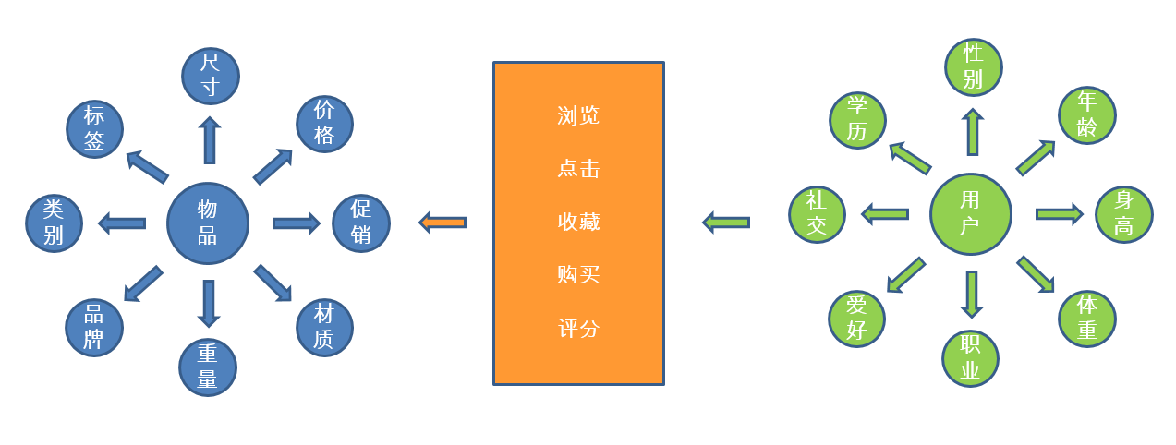
2.2.1 电商推荐业务场景——业务架构设计
数据层：主要包括：
（1）用户特征数据：用户在系统中的注册信息(主要是人口统计学信息)；
（2）物品特征数据：物品自身的属性信息(比如物品的类别等，图片...)；
（3）用户行为日志数据：来源于在数据埋点（前端、后台），例如用户在系统中的浏览、搜索、点击、收藏以及购买等各种操作日志。

Slide 15
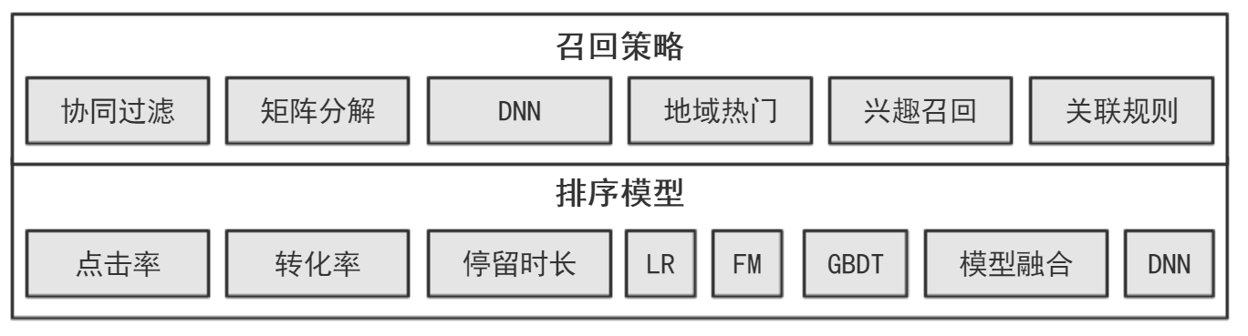
2.2.1 电商推荐业务场景——业务架构设计
算法层：基于数据层，是推荐系统中最重要的环节，算法层可以分为两个阶段：召回、排序。
（1）召回环节：实际上是为了降低计算量的角度考虑的一种粗略过滤，包括多种召回策略：例如热门召回、用户兴趣召回、关联规则、协同过滤、矩阵分解和DNN等；
（2）排序环节：一般是采用机器学习的方法和模型来实现的，比如LR、FM、GBDT、融合模型以及DNN等。这一层的数据处理使用了多种计算工具，例如：1）使用MapReduce和Hive做离线计算，2）使用Spark做大规模分布式机器学习模型训练，3）使用PaddlePaddle做深度模型训练。

Slide 16
2.2.1 电商推荐业务场景——业务架构设计
应用层：系统展现给用户的功能模块，下面介绍下常用的功能模块推荐：
（1）猜你喜欢：电商业务中最重要的功能，推荐场景包括：系统首页、不同类别的二级页面，目标是让用户进入系统或进入物品分类的二级页面时可以快速找到他们想要的商品信息，这主要：根据用户的个人偏好进行推荐；
（2）详情页面推荐：用户进入商品详情页，浏览完当前商品的信息后，会向用户推荐与当前商品相关的商品。该场景下用户意图较明显(用户对当前商品的兴趣偏好较高)，会采用：以当前商品信息为主、用户偏好信息为辅的方式进行推荐。

Slide 17
2.2.2 电商推荐业务场景——推荐系统设计
电商业务下的推荐系统是一个复杂流程，系统设计涉及三个方面：算法策略、工程架构、效果评估。
算法策略：涉及前端页面到后台算法策略间的各个流程，我们将推荐流程抽象成四个主要环节：召回、排序、规则（比如去重）、展示。
待推荐item
召回策略
候选item集合
排序策略
Item排序列表
业务规则
Top-N
Item
结果展示
推荐结果页面

Slide 18
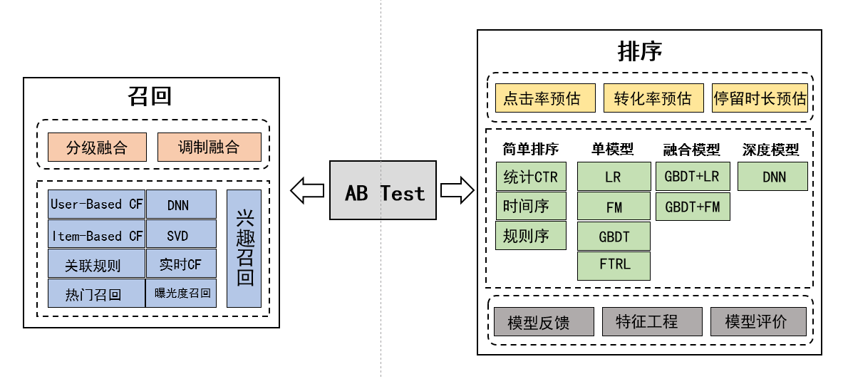
2.2.2 电商推荐业务场景——推荐系统设计（算法策略）
其中，召回、排序则是算法策略中的核心。

Slide 19
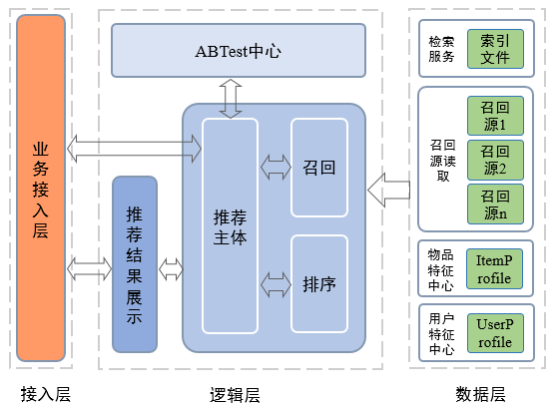
2.2.2 电商推荐业务场景——推荐系统设计2（工程架构）
工程架构：生产环境下，能否支撑算法策略高效迭代、优化也是推荐系统优劣的重要标准之一，这个主要取决于工程架构设计是否合理。下图是一种典型的基于微服架构设计的推荐后台系统，其扩展性好、性能高。
数据层：读取系统各类原始数据并进行相应的处理；
逻辑层：包括召回和排序的实现，不同策略的ABTest；
接入层：提供了外部（应用）访问需要的通用的接口。

Slide 20
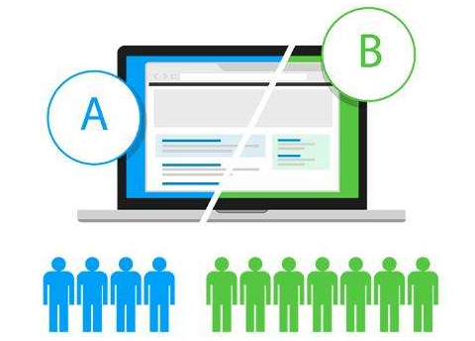
2.2.2 电商推荐业务场景——推荐系统设计（效果评估）
ABTest：一个设计良好的推荐系统是不断迭代更新的，ABTest通过提供：流量控制、实时效果数据统计、可视化分析等功能，支持推荐策略的快速迭代。
实际中，ABTest实验包括四个层次：召回层、排序层、规则层和展示层。这四层之间通过流量的重新打散，使不同层之间实验的正交性得以保证。
当系统中用户的请求到达推荐模块时，推荐主体服务会请求ABTest中心获取其相关的实验参数（URL请求对应的召回号、排序号、规则号和展示号等），这些参数就会决定该请求在推荐流程中的具体路径选择，最终该请求的这些实验参数会记录到系统后台和客户端埋点日志中，用于方案（算法）效果评估。

Slide 21
2.2电商业务场景推荐——效果评估
推荐效果监控
（1）埋点数据：是推荐系统的基石，埋点数据的正确性十分重要，因为模型训练、效果统计都基于埋点数据的收集和整理；
（2）效果数据：是对推荐系统实际表现效果的一种评估，也是推荐系统优化迭代策略的指引。
通常，埋点数据包括：曝光日志、点击日志、转化日志、页面停留时长日志等，这些日志数据都需要通过在客户端埋点设计来收集。这里简单解释一下这些操作的含义：
曝光：用户打开客户端，自动调用推荐模块并得到一次推荐结果；
点击：用户在推荐商品列表中点击自己喜欢的商品，进入其商品详情页；
转化：用户在商品详情页上进行购买、加入购物车等操作；
停留时长：用户在商品详情页上的浏览时间。
曝光、点击、转化是一个逐层筛选的过程，操作数量是逐渐递减的趋势。

Slide 22
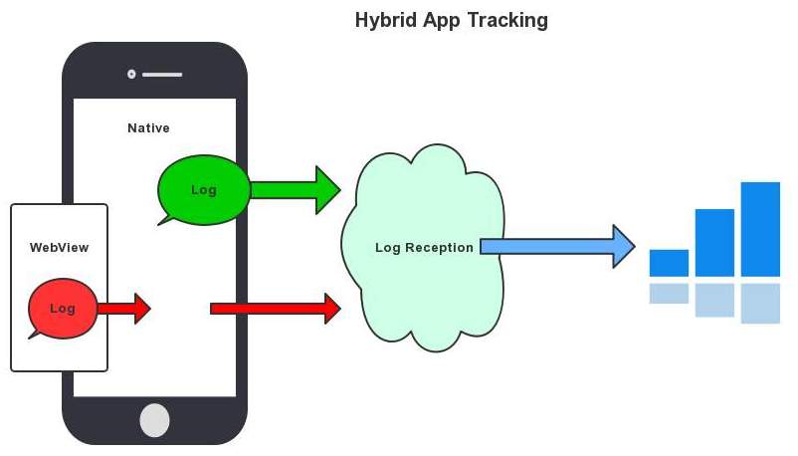
2.2 电商业务场景推荐
实际电商平台中，用户对物品的访问流量来源不同（如来源于推荐、搜索和运营活动页等场景），工业界为了标识出推荐模块带来的点击/转化/停留时长，并对推荐算法进行评估，一般需要在埋点中加入推荐相关的参数——曝光ID。
曝光ID的埋点有三个原则：
（1）列表曝光BatchID：在展示推荐结果列表时，对于列表中的所有物品链接埋入同一个ID，即（曝光BatchID）；
（2）二次链接曝光ID：如果某个含有曝光BatchID的物品链接被用户点击，那么这个曝光BatchID需要带入点击之后的下一个详情页面，且这个曝光BatchID要埋入这个新页面中所有二次推荐物品的链接中；
（3）曝光ID失效：如果用户点击的物品链接不含曝光ID或者点击了其他物品包含曝光ID的链接，之前的曝光ID都做失效处理。

Slide 23
本章目录

Slide 24
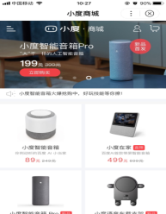
推荐系统的业务流程及关键模块
前端UI展现
用户特征训练数据
用户行为数据
前端UI展现
基础推荐算法
用户画像
用户浏览点击购买行为
大数据平台
用户特征
CTR预估
转化率预估
业务规则
…
预估模型
预估排序模型
交互上下文分析
排序
推荐结果
推荐结果
Item分析
推荐算法
用户画像库
用户历史交互行为数据存储
视觉特征
基于内容推荐
用户特征
Spark平台
热度分析特征
基于模型推荐
评论文本特征
协同过滤推荐
用户特征表示
Hadoop平台
Item特征提取
Profile Learner
反馈数据分析
…
Item特征
训练更新模型
推荐Item特征库
用户特征训练数据
曝光日志
点击日志
购买日志

Slide 25
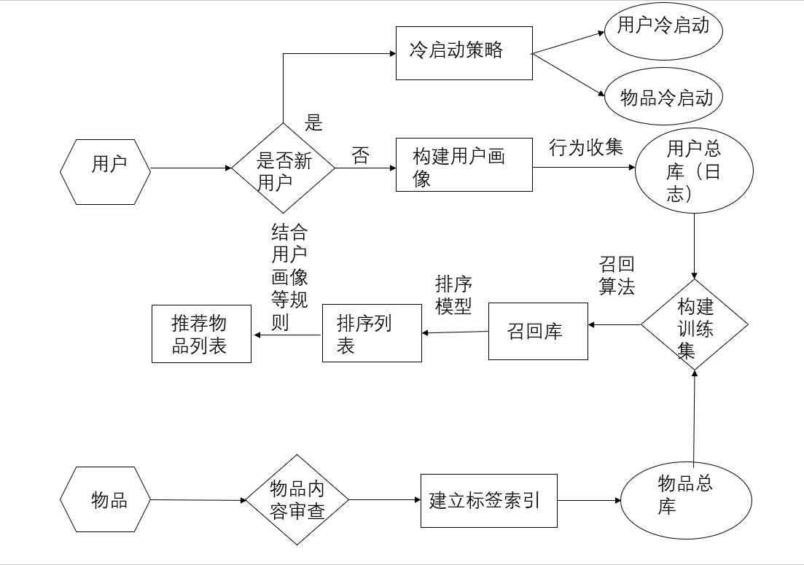
2.3推荐系统的业务流程1——总体流程
主线：工业界一般将个性化推荐分为：离线候选集合召回、在线推荐列表生成。
其他：冷启动问题（经典），长尾效应问题，推荐效果评估。

Slide 26
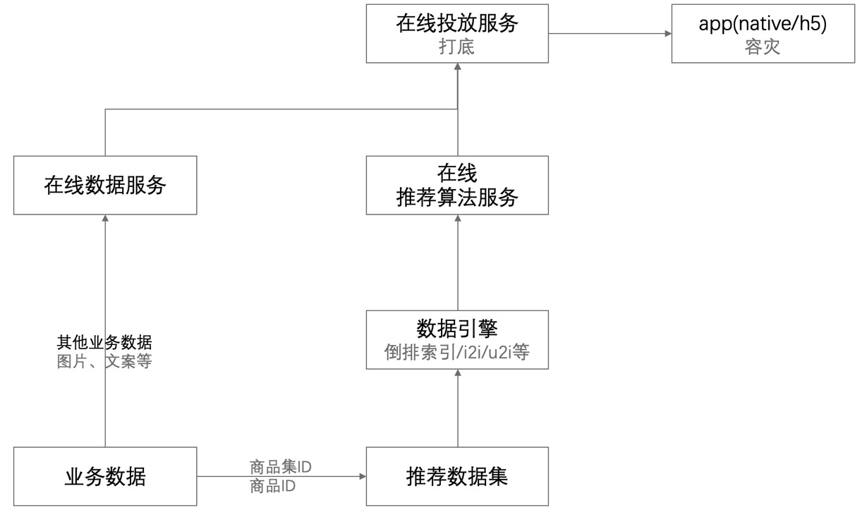
2.3 推荐系统的业务流程2——典型生产环境流程
用户点击日志报表：关键性作用（根据曝光列表，提供正样本、负样本）。
其他工程性trick：前端UI埋点，在线投放服务（打底），APP端的容灾措施。

Slide 27
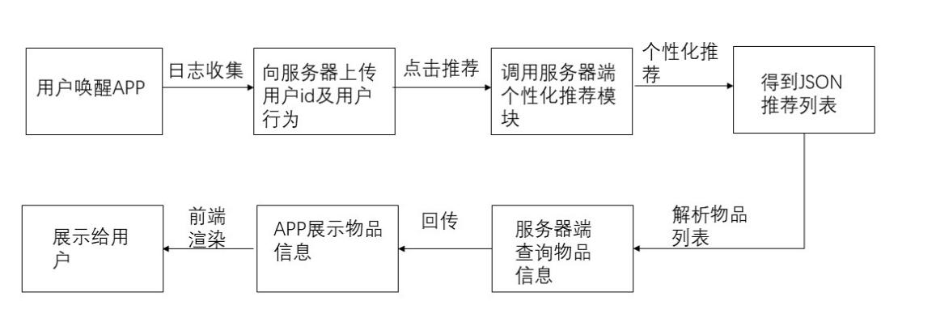
2.3 推荐系统的业务流程3——UI，推荐模块，平台的交互
手机APP用户ID上传服务端；
服务端的个性化推荐模块获取用户ID和用户行为，从候选集合中实时输出推荐列表，并将推荐结果返回给平台服务接口（推荐ItemList的ID串成JSON的形式）；
平台服务根据ID查询Item的详细信息回传给APP，在APP端渲染UI展示给用户。

Slide 28
2.3 推荐系统的关键模块1——前端UI
前端UI模块需要做一些trick处理，来配合推荐模块完成一些功能
通用信息收集：ID，行为数据
特殊信息收集：UI的埋点设计（......）
一般表现形式：将埋点数据（用户id，物品id，曝光id，页面id......）拼成URL链接，回传给后台，记录到数据库中
容灾处理：保证后端挂的时候，前端UI不能空框

Slide 29
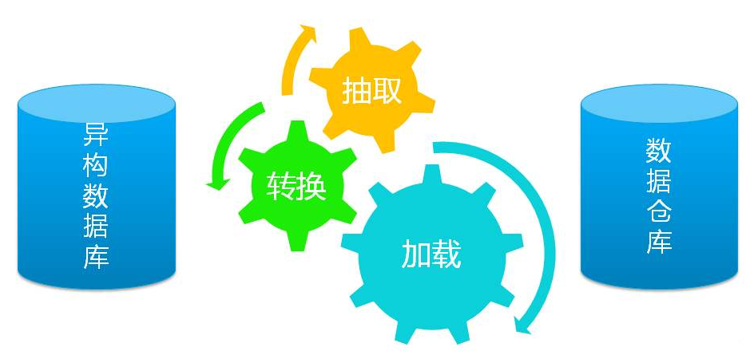
2.3 推荐系统的关键模块2——用户日志处理
用户日志处理：是生成高质量推荐结果的关键输入，特别是包含曝光列表的访问日志是生成高质量的推荐具有决定性作用。
形成方式：一般通过UI埋点设计，记录用户的实时访问链路，形成用户访问轨迹。
用户日志报表的数据结构化处理：日志一般是非结构化的文本，需要做一些类似于ETL的处理，形成结构化数据存储到关系型数据库。

Slide 30
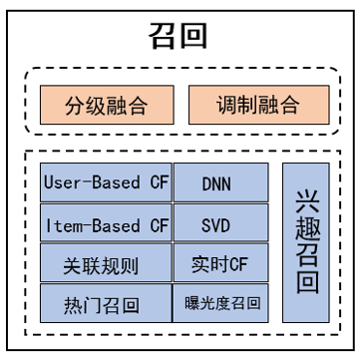
2.3 推荐系统的关键模块3——召回算法
这个是比较接近学术界研究的核心模块，各种个性化推荐算法都可以在这个模块使用
召回输出的列表规模：几百条，几千条
一般都是离线进行（根据用户的历史交互行为，根据用户的属性等）

Slide 31
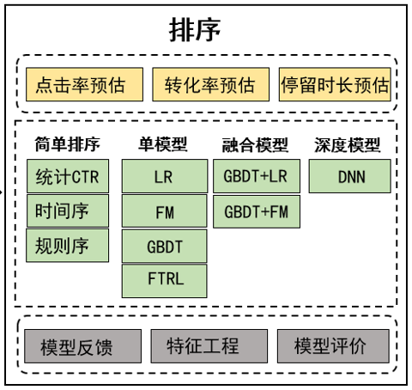
2.3 推荐系统的关键模块4——排序列表生成
对于召回算法产生的召回库（一般是10²-10³），我们需要进行精细化排序，产生最后的排序列表。通常的做法，根据物品流行度等策略，做一个切分：推荐候选集、“冷门物品”
排序列表的生成策略：点击率预估-->排序列表，一般其输出的列表规模将至：几十条。然后，再经过相应的规则，得到最终的列表。

Slide 32
2.3 推荐系统的关键模块5——推荐结果评估
推荐结果评估：是确定推荐算法是否有效的重要途径
评估指标：点击率、转化率、留存率
离线评估：划分训练集、测试集（HR，NDCG，RMSE）
在线评估：ABTest（点击率，转化率）
User Intention：逛（点击率），买（转化率）

Slide 33
2.3推荐系统的关键模块6——推荐结果的计算与存储
推荐计算过程可分为：离线计算、在线计算
离线计算：根据用户的历史行为，个人属性，先计算好每个用户的推荐，将推荐结果存储下来，通过预先将推荐结果存下来，可以更快的为用户提供推荐服务，提升用户体验。离线计算存储：可采用MySql关系型数据库，也可以用NoSql数据库。
在线计算：根据用户“最近推荐结果+本次行为（session-based）”做到分钟级别的在线推荐，可基于JStorm的实时流计算框架。

Slide 34
本章目录

Slide 35
2.4 推荐系统上下游模块接口
推荐系统作为算法层的核心，需要与具体的业务层、数据层交互。推荐系统与上下游的接口设计主要涉及：
前端数据接口，前端埋点接口，前端打底接口，读取数据接口，ABTest分流接口，效果指标接口，监控接口等。
与前端的接口
前端埋点接口
前端数据接口
前端打底接口
读取数据接口
推荐系统模块
访问反馈接口
与配置中心的接口
ABTest接口
效果指标接口
指标监控接口

Slide 36
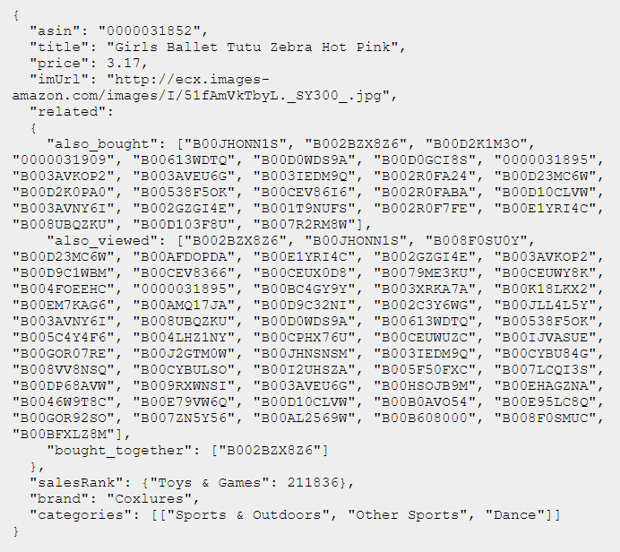
2.4.1 前端数据接口
前端数据接口：在生产环境下，推荐系统对于某个用户的推荐的输出形式一般为JSON列表，JSON列表包含了物品的基本信息，然后由前端负责在具体的业务场景下进行渲染。

Slide 37
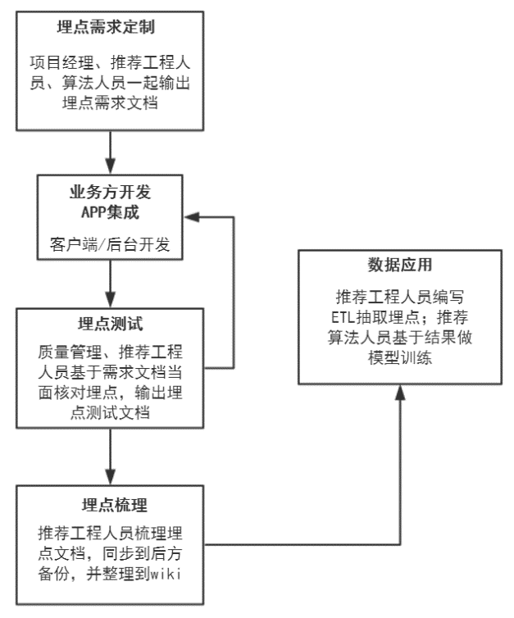
2.4.2 前端埋点接口
前端埋点接口：由于平台上用户对物品的访问可能来源于推荐、搜索、运营活动页等不同场景，为了标识出推荐产生的点击/转化/停留时长，我们需要在埋点中加入推荐相关的参数，将来用来评估推荐算法的性能，便于更有效的迭代推荐算法。
右图展示了埋点开发测试的一般流程。

Slide 38
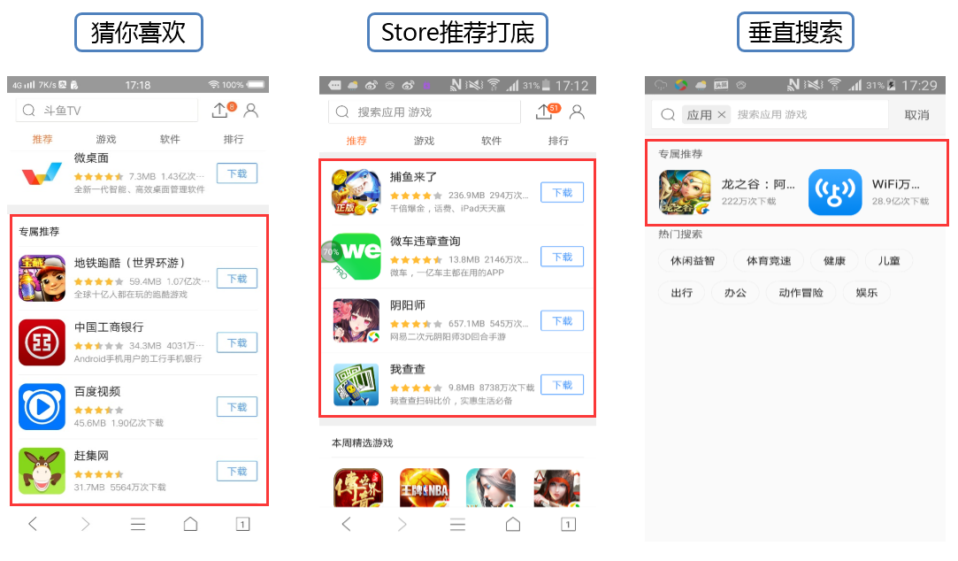
2.4.3 前端打底接口
前端打底接口：打底就是兜底。生产环境下的推荐系统通过集群和分布式等来保证其高可用。可是，由于机房故障，客户端网络故障以及硬件故障等使得推荐系统瘫痪。这就要求我们前端必须有打底策略，在推荐系统无法返回数据时，保证具体业务仍然能够显示推荐结果，不能出现“空框”。

Slide 39
2.4.4 读取数据接口
读取数据接口：推荐系统需要访问用户总库，物品总库和用户交互数据等结构化数据，以此来产生推荐。
在生产环境下，由于用户和物品数量巨大，一般需要采用数据仓库，分布式存储等策略实现大数据下的数据读取。这些底层接口应该对算法层保持隔离。推荐系统通过读取数据接口即可获得对应的数据，而不需要关心具体的存储策略，类似于Web MVC开发模式中的数据访问层。

Slide 40
2.4.5 ABTest接口
ABTest接口：生产环境下的推荐系统需要根据其具体业务不断更新迭代策略，同时，不同的业务场景下也会采取不同的算法策略处理。因此，ABTest是生产环境下使用频率较高的支撑模块。
ABTest接口应该设计规范化，这样可以快速和各种推荐算法适配，支撑推荐算法的快速迭代，和产品线实现松耦合的闭环。
ABTest接口包括：召回层、排序层、推荐主体。

Slide 41
2.4.6 指标评估接口、监控接口
指标评估接口、监控接口都是一个好的推荐系统必备的支撑模块；
指标评估接口：是确定推荐算法是否有效的重要途径，应该支持多种评估方式（离线评估、在线评估）
（1）离线评估：划分训练集、测试集（HR，NDCG，RMSE）
（2）在线评估：ABTest（点击率，转化率，留存率）
监控接口：（1）我们需要时刻监控推荐系统的运行状况，以保证平台业务的正常运行；（2）监控平台进行效果的实时监控，以便发现用户的行为模型，系统的不足，分析后续的发力点等

Slide 42
本章小结

Slide 43
谢谢

